Slide 1
MongoDB
https://www.cnblogs.com/wangjing666/p/6837264.html
2018.7.10

Slide 2
Content
NoSQL
单实例
主从模式(master-slave)
副本集(replica sets)
读写分离
故障转移
分片(sharding)
重用命令

Slide 3
NoSQL
大数据量
高扩展性
高性能
灵活的数据模型
高可用

Slide 4
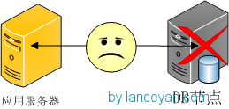
单实例

Slide 5
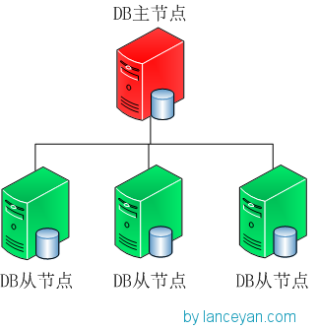
主从模式(master-slave)

Slide 6
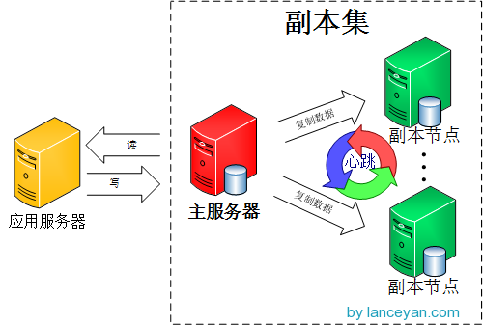
副本集(replica sets)

Slide 7
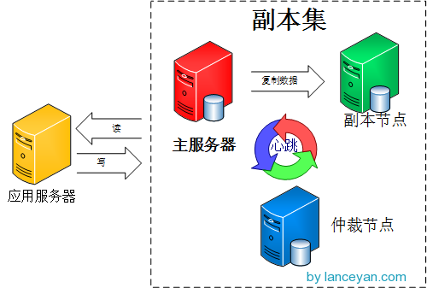
仲裁节点

Slide 8
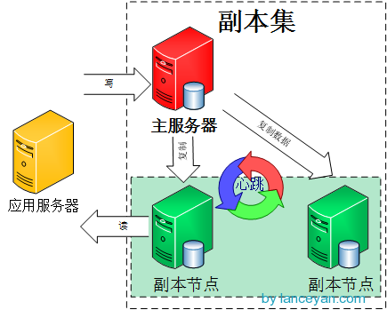
读写分离

Slide 9
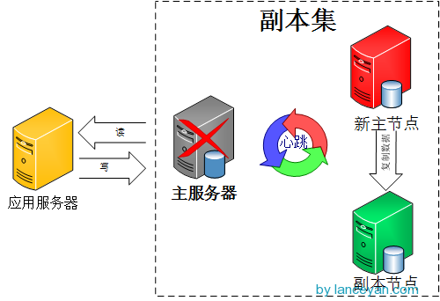
故障转移

Slide 10
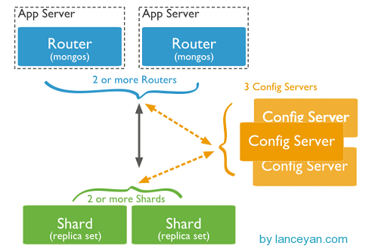
分片(sharding)

Slide 11
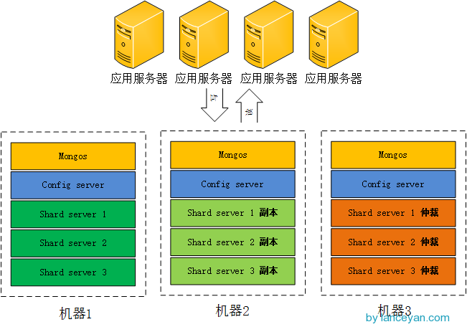
分片(sharding)

Slide 12
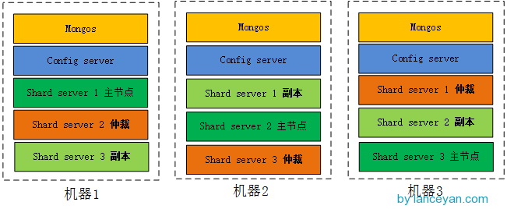
分片(sharding)

Slide 13
常用命令
mongo srv_ip; use db_name; rs.status();
mongodump
mongorestore
mongostat
mongotop
Java:
  MongoClient(), mongoClient.getDatabase()
  database.getCollection()
  collection.insert(), insertMany(), updateOne(), updateMany(), count(), find(), first(), sort()

